Slide 1
Pořizování dat - MOZeK
Odborný seminář – mimořádné doškolení k DTMŽ
Hana Hrabcová
SŽG
CŽV – Teams – 24. 6. 2024

Slide 2
Osnova
Představení LDM
Součásti MOZeK
PDF fotokatalogu
Textový soubor Obecná pravidla
Pomocné soubory
Základní pravidla pro kresbu
Konstrukční linie, hierarchie, definiční body
Přetahování linií
Dvojobjekty a trojobjekty
Jediný prvek DI = osy kolejí
Změny ve způsobu měření oproti minulosti
Reambulace

Slide 3
Logický datový model
Datový model IS DTMŽ vychází z rámce DTM krajů a respektuje strukturu dat z vyhlášky 393/2020.
Obsahuje:
Objekty z vyhlášky 393/2020 (označené zkratkou JVF)
Objekty SŽ (označené zkratkou SŽ)
Objekty potřebné pro systém (např. kartografické objekty)
Některé objekty JVF mají přidané atributy SŽ (např. Správce TI SŽ) a některé číselníky JVF jsou rozšířeny o hodnoty SŽ (např. telefon, kabelová spojka).

Slide 4
Specifikace LDM DTMŽ - skupiny
LDM = logický datový model
Základní skupiny LDM:
ZPS = základní prostorová situace
ODSZ = ostatní data Správy železnic, nepředávají se do DTM krajů
H3D = hrany 3D = linie, která doplňuje kresbu do 3D. Je citlivá na posun bodů v základní ploše (např.svislé linie soklu) a není předávána do státní DTM.
DI = dopravní infrastruktura
ZDD = ŽD dopravní infrastruktura = Objekty DI, které spravuje/provozuje SŽ, ale nejsou předmětem státní DTM
TI = technická infrastruktura
ZDT = Objekty TI, které spravuje/provozuje SŽ, ale nejsou předmětem státní DTM
ZM = záměr
OP = ochranné pásmo
BP = bezpečnostní pásmo

Slide 5
Specifikace LDM DTMŽ - zatřídění
Posloupnost v MP005: svršek - vrstva 7 - Návěst Konec nástupiště = DM 10214.
Posloupnost v IS DTMŽ: Objekty – Atributy – Domény atributů (číselníky) – výčtové hodnoty.
Ukázka hierarchického zatřídění návěsti Konec nástupiště:
doména objektu - ZDD (= ŽD dopravní infrastruktura)
kategorie objektu - Návěstidla
skupina objektů - Dopravní stavby
objekt - "Návěstidlo tabulka" (o100487)
Atribut – "Typ návěstidla - tabulka" (a102723)
Doména atributu (číselník) - "Typ návěstidla - tabulka" (c100015, 69 hodnot)
Výčtová hodnota - "návěst Konec nástupiště" (h100265)

Slide 6
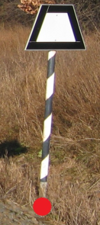
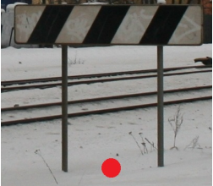
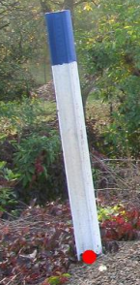
Specifikace LDM DTMŽ
Struktura DM DTMŽ je z našeho pohledu a zvyklostí poměrně nelogická, objekty jsou vytvářeny na základě společných vlastností.
Příklad:
většina cedulových návěstidel je zahrnuta v objektu 100487 "Návěstidlo tabulka" (69 návěstidel, které jsou vůči sobě odlišeny hodnotou atributu „Typ návěstidla“)
ale např. návěstidlo “Označník (posun zakázán)“ má vlastní objekt 100488.
Důvod: "posun zakázán" není tabule, ale bílý sloupek s modrou hlavicí.
Další rozdíl: o100487 má atribut "umístění návěstidla" (na stožáru, na sloupku, zavěšené...), kdežto o100488 tento atribut nemá.

Slide 7
Specifikace LDM – popis jevu (teorie)
Základním rysem modelu DTM je, že plošné objekty se v něm vyskytují „vícekrát“ = „ trojobjekty“
Skládají se z těchto objektů
Plocha
Definiční bod
Obvod nebo hranice
Popř. další doplňkové prvky
Z těchto samostatných objektů se poté skládá celý popis jevu
Příklad: pozemní komunikace:
Plocha pozemní komunikace
Definiční bod pozemní komunikace
Obvod pozemní komunikace
Osa pozemní komunikace

Slide 8
MOZeK
Notes:
Dělící stránka

Slide 9
MOZeK
Modelový Objektový Železniční Katalog
závazný technický standard DTMŽ (součást SŽ M20/MP014)
zásady pro tvorbu dat bez ohledu na použitý software
definuje výsledek potřebný pro úspěšný import dat do IS DTMŽ
nahrazuje informace z dřívějších předpisů SŽ M20/MP005 a MP006
součást Geoportálu (interního a externího)
Stávající webový fotokatalog MP006 na stránkách CTD zatím zůstává po určitou dobu přístupný, ale je ve stavu k roku 2022 = není upraven na datový model DTMŽ a nejsou v něm zapracovány změny ve způsobu měření.
PDF fotokatalogu
obsahuje 499 zveřejněných platných prvků
z toho 368 prvků je JVF, 131 prvků je SŽ (poměr 3:1)
celkem v LDM k 1.7.2024 je 780 objektů, z toho 18 je zrušeno z důvodu změn mezi verzemi JVF a 263 objektů je označeno „nepublikovat“ (záměry, přibližná poloha KI, kartografie…)
Textový soubor Obecné zásady
Pomocné soubory
Dokumenty jsou vyvěšeny na webových stránkách SŽ a aktualizovány podle potřeby.

Slide 10
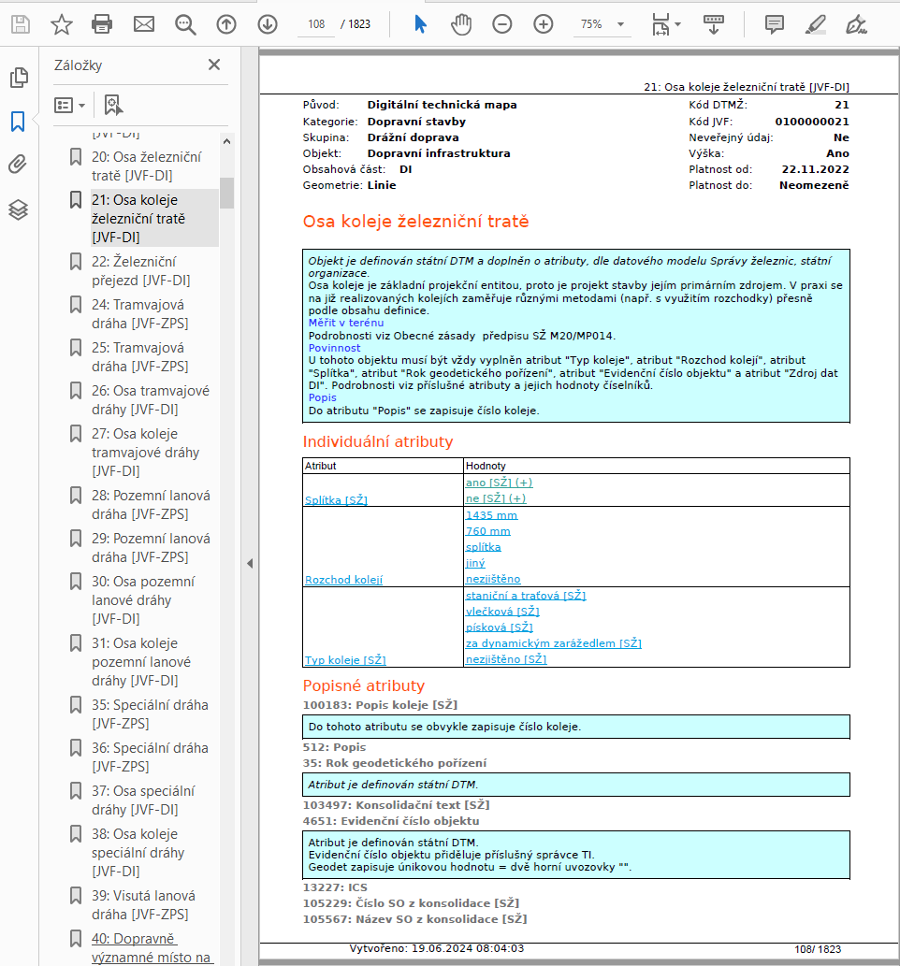
Seznámení s PDF
Informace na úvodní straně
Záložky (Bookmarks)
Odskok uvnitř dokumentu a návrat na výchozí pozici = stisknutí levého ALT a následně šipky vlevo…
Záhlaví a zápatí každé stránky
Číslo a název konkrétního objektu
Datum vytvoření PDF

Slide 11
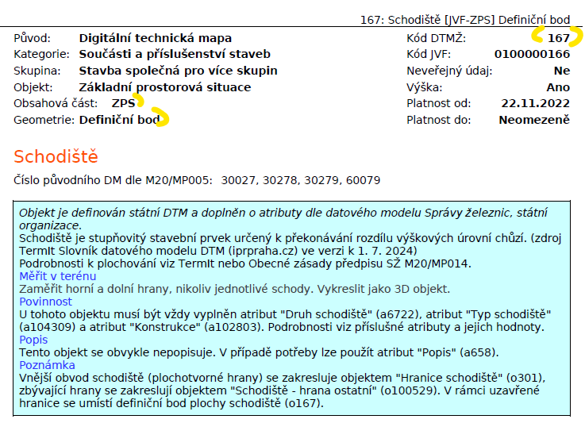
Seznámení s PDF – hlavička objektu

Slide 12
Seznámení s PDF - atributy

Slide 13
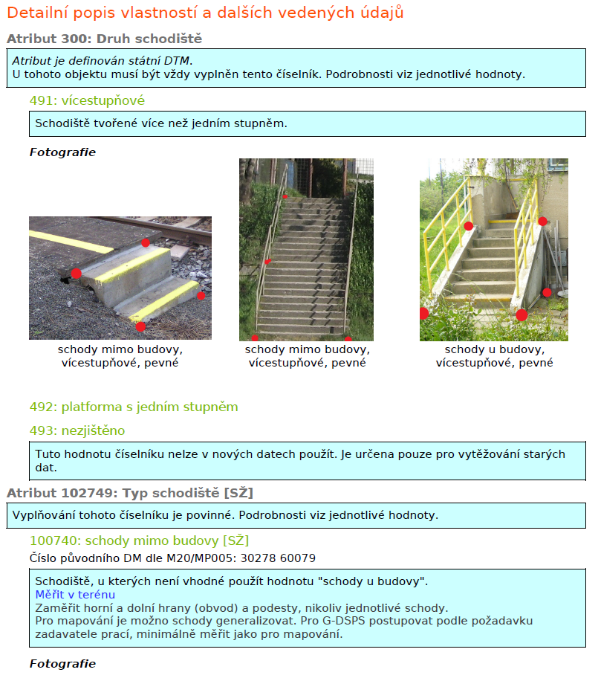
Seznámení s PDF – popis vlastností

Slide 14
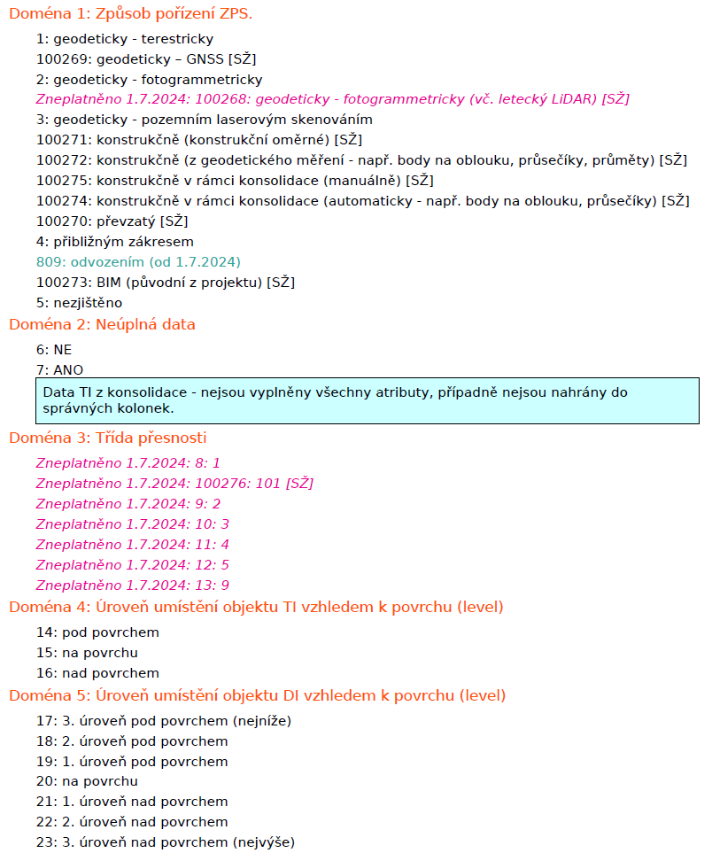
Seznámení s PDF – seznamy hodnot pro společné a systémové atributy

Slide 15
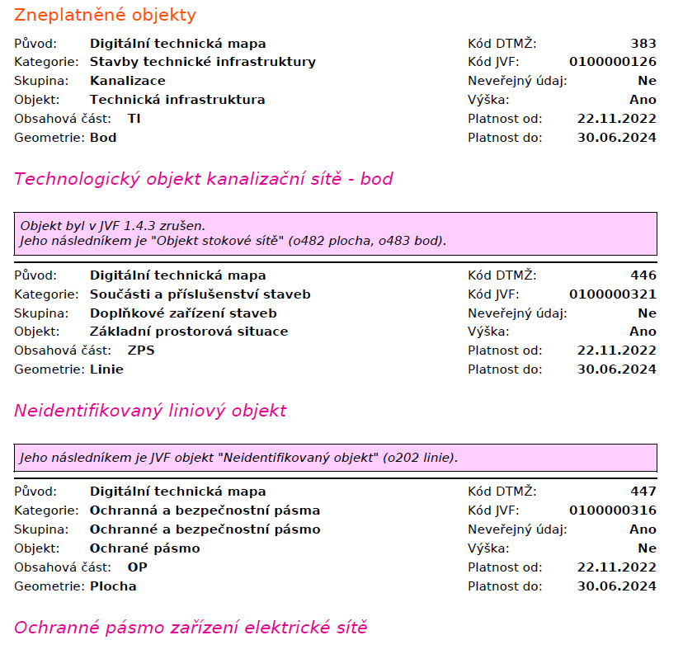
Seznámení s PDF – zneplatněné objekty vůči prvnímu vydání fotokatalogu k 1.4.2024

Slide 16
Textový soubor Obecné zásady
Čerpá z textů předpisů SŽ MP005 a MP006.
Pravidla pro podrobné body
Obecná pravidla pro měření a kresbu, natáčení symbolů
Rozsah měření
Popis logického datového modelu
Hierarchie linií vychází ze státní hierarchie (DTMwiki)
Přetahování linií přes sebe
Pravidla pro vyplňování atributů
Souhrny informací k jednotlivým důležitým prvkům datového modelu

Slide 17
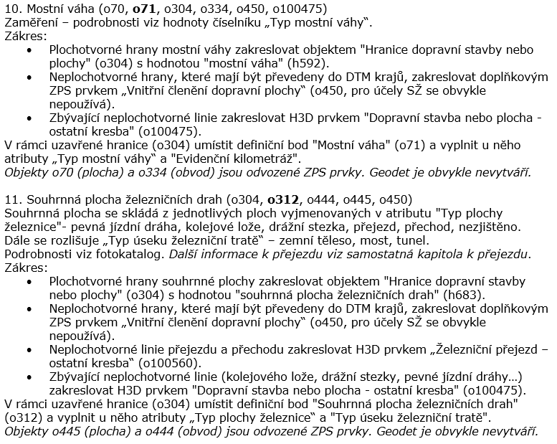
Ukázka souhrnu informací v Obecných zásadách

Slide 18
Pomocné soubory
Pravidla pro plochování
Pravidla pro levelování
Rozlišovačky kabelových objektů (původní z MP006)
Pomocný soubor k propustkům (nový)
Pomocný soubor k přejezdům (nový, jen informace)

Slide 19
Souhrn informací pro praxi
Notes:
Dělící stránka

Slide 20
Změny v pojetí mapování
Opouštíme „liniovou kresbu“, měříme „objekty“.
Nadále se nebude klást důraz na „hezkou“ mapu.
Povinnost natáčet symboly podle směru, pro který platí, zůstává u těchto objektů:
Mechanická závora, samostatný závorový stojan
Výstražník PZS
Výstražný kříž pro přejezd
Návěst (rychlostník, předvěstník)
Návěstidlo světelné
Návěstidlo mechanické
Návěstidlo tabulka
Označník (Posun zakázán)
Staničník
Dopravní značka, objekt

Slide 21
Další informace ke kresbě
Formát ŽXML si pamatuje natočení symbolů a IS DTMŽ využije toto natočení v následné vizualizaci.
Umístění a natočení textů (při převodu z DGN) se do formátu ŽXML nepřenáší.
Popis = zapsání údajů do příslušného atributu prvku.
Popis evidenční kilometráže - železniční most, železniční propustek, podchod, přejezd, portál železničního tunelu, železniční mostní váha.
I nadále zůstává povinnost kreslit osu koleje ve směru stoupající kilometráže a povinnost kreslit linie kanalizace ve směru toku.

Slide 22
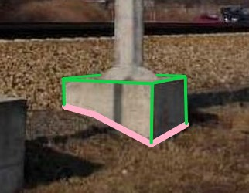
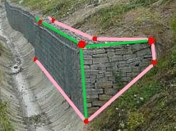
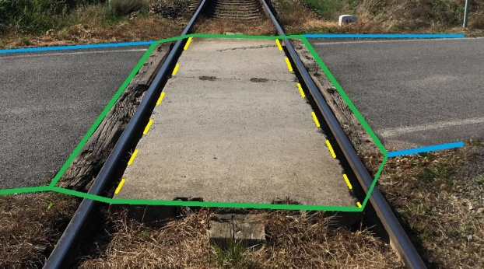
Obecné pravidlo
Kvůli zaplochování je potřeba kresbu fyzického 3D objektu „rozbít“ na dva různé objekty (plochotvornou hranu a „ostatní kresbu“).
Příklad – spodní hrany 3D soklu jsou plochotvorné a zakreslené objektem „Hranice stavby“ s atributem „patka, deska, monolit, pilíř“, zatímco horní hrany a svislice jsou zakresleny objektem „Patka, sokl – ostatní kresba“.

Slide 23
Plochotvorné linie
V LDM jsou plochotvorné pouze hrany nakreslené těmito objekty (seřazeno podle hierarchie):
202 Neidentifikovaný objekt
299 Hranice budovy
438 Protihluková stěna (ano/ne)
302 Hranice zdi
313 Zeď (ano/ne)
90 Protipovodňová zábrana (ano/ne)
162 Plot (ano/ne)
165 Stavebně upravený vjezd na pozemek (ano/ne)
185 Průběh technologické konstrukce (ano/ne)
300 Hranice stavby
301 Hranice schodiště
304 Hranice dopravní stavby nebo plochy
306 Hranice vodního díla
305 Hranice přírodního a polopřírodního objektu
307 Hranice ostatní plochy
308 Hranice udržované zeleně

Slide 24
Přetahování linií ZPS a SŽ přes sebe
Linie ZPS ohraničující plochy nesmí ležet na sobě.
H3D nesmí být duplicitní k ZPS prvkům plochotvorným i neplochotvorným (ZPS linie mají vždy přednost před linií H3D).
Plochotvorné i neplochotvorné linie ZPS vždy slouží jako „zarážka“ pro objekty H3D.
Linie ODSZ mohou být duplicitní k ZPS nebo H3D v místech, kde je potřeba zachovat význam čáry (bez duplicitního zákresu linie ODSZ nepůjde poznat tvar objektu). Rozhodnutí, zda linie přetahovat, je na geodetovi – mohou být přetaženy, mohou být přetaženy jen částečně, nemusí být přetaženy vůbec.

Slide 25
Přetahování linií TI přes ZPS a SŽ
„Plošné“ objekty TI je potřeba zakreslovat jejich celým obvodem (3D objektem), aby bylo možné je převést do samostatných databází správců TI.
Je nutno přetahovat obvod „plošných“ objektů TI přes všechny ostatní linie a to i v případě, kdy sousedící objekt je také zakreslen linií TI.

Slide 26
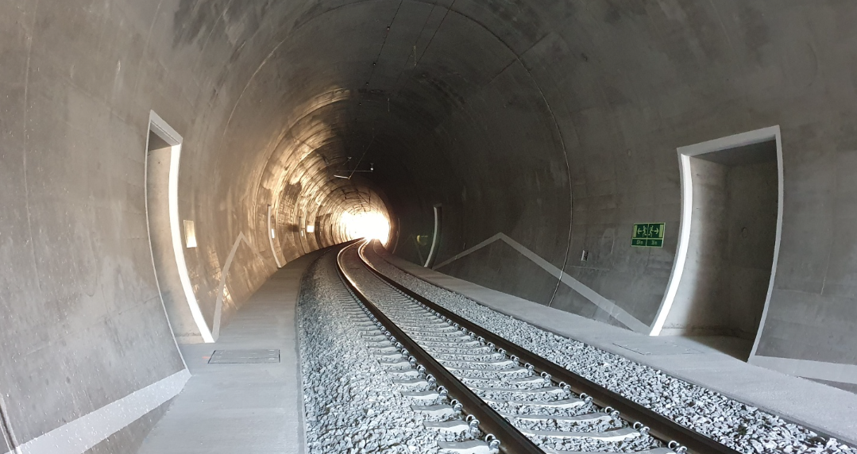
Objekty ZPS – 4 výjimky v kontrole překryvů ploch
Prvek "Provozní plocha tunelu", stejně jako "Plocha mostní konstrukce" a "Provozní plocha podchodu", jsou zvláštní typy objektů ZPS, na které nebudou uplatňovány topologické kontroly překryvů ploch a bezešvosti ploch vůči jiným typům plošných objektů ZPS v dané úrovni LEVEL.
Dalším objektem, který se plochuje samostatně (má výjimku z topologických kontrol) je prvek „Podzemní objekt ZPS“.

Slide 27
Dvojobjekt „nosič“ a „zařízení“
pro TI objekt „Podpěrné zařízení“ (o95)
trakční podpěry s odpojovači původně zakreslené jedinou mapovou značkou (do doby přeměření DOUO)
svítidla - osv.stožár, osv.věž, všechny další typy svítidel
venkovní hodiny na stožáru
rozhlasový reproduktor na stožáru
anténa, vysílač, siréna
U těchto prvků se na jeden zaměřený bod (v ose nosiče v úrovni patky/terénu) umístí oba objekty.
pro ZPS objekt „Nosič technického zařízení“ (o201)
kombinace podpěry měřené v ose nosiče v úrovni patky/terénu a kamer měřených v jejich skutečné výšce.
Příklady dalších násobných kombinací jsou vypsány v Obecných zásadách.
Notes:
Zdůvodnění tohoto přístupu – potřebujeme vytvořit síťovou logiku v komponentách Správa TI.

Slide 28
Dvojobjekt „poklop“ a „vlastní prvek TI“
Šachty, šoupata, podzemní hydranty – vždy rozlišovat „poklop“ a vlastní prvek TI (obvykle mají samostatný bod s rozdílnou výškou, případně i polohou)
Podrobnosti viz objekt „Povrchový znak TI“.
Výjimku tvoří:
dešťové vpusti
revizní šachta tunelové stoky
šachty drátovodu
Poklop v mapování - pokud nelze v terénu poznat, o jakou síť TI se jedná, používá se objekt "Zařízení neurčeného trubkového vedení (bodové)" (o100552) s rozlišením tvaru poklopu.

Slide 29
Změny v zaměřování proti minulosti, reambulace
Notes:
Dělící stránka

Slide 30
Změny ve způsobu měření oproti minulosti
Seznam změn je uveden v Obecných zásadách.
Mění se způsob zaměřování některých objektů a prvků na železničním svršku ( dříve „na rozchodku“)
Prvky nadále měřené přímo na daných prvcích:
bodové (snímač počítače náprav, balíza, výkolejka,...)
liniové (MIB, ASDEK, zajišťovací úhelník, kolejová brzda...)
Prvky i nadále měřené v ose koleje:
body výhybky, křižovatky
izolovaný styk, dilatační zařízení
vrchol svážného pahrbku, kolejnicové zarážedlo, atd.

Slide 31
Některé další změny ve způsobu měření oproti minulosti
Přejezd – jsou stanoveny podrobné požadavky pro zaměřování.
Zábradlí – měřit nahoře i dole.
Svodidlo – měřit dole podle požadavků DTM krajů.
Staničníky – změna u cedulových staničníků umístěných na trakční podpěře, na které je zajišťovací značka.
Rozlišovat námezník od koncovníku.
Kamera – měřit v její skutečné poloze (spodní část).
Svítidlo a rozhlas upevněný na jiném objektu – měřit odrazem od místa upevnění.
Přestavníky, krabičky EOV a DOUO měřit vždy.
…

Slide 32
Reambulace
Aktualizace, zpřesnění a doplnění dat do úplné podoby podle předpisu SŽ M20/MP014
Obsahem reambulace je:
kontrola předaných podkladových dat
zda objekty v terénu existují
mají správnou přesnost (podle předpisů SŽ M20/MP010, případně MP004)
jsou zaměřeny podle pravidel předpisu SŽ M20/MP014
mají správně vyplněné atributy (povinné i nepovinné)
jsou správně zaplochovány a zalevelovány
zaměření veškerých změn včetně výrazné změny reliéfu terénu
zaměření a zpracování nových předmětů měření (včetně objektů, které se dříve neměřily)
zrušení již neplatných dat
napojení ZPS na okolní situaci

Slide 33
Reambulace
Vstupní podklady
data vyexportovaná z IS DTMŽ ve formátu ŽXML. Vydány budou veškerá dostupná data v zájmovém území (včetně podzemních sítí TI), bez „nadbytečných“ odvozených prvků (obvodů a ploch) a bez prvků se zrušenou platností.
Rozsah:
Reambulovat do hranice vymezeného území (VÚ), chybějící místa doměřit.
Přesahující SŽ objekty zaměřit celé (opěrná zeď mostu, odvodnění, spodní hrana náspu…)
Cizí objekty přesahující max. 30 % za hranici VÚ zaměřit celé.
Předmětem reambulace jsou objekty, které jsou vidět.
Před zahájením měření je potřeba zkontrolovat ŽBP.

Slide 34
Reambulace - atributy
Nesmí v nich být uvedena chybná hodnota.
U povinných atributů obvykle musí být uvedena konkrétní hodnota. Případná možnost použití únikové hodnoty je uvedena ve fotokatalogu.
U vyplněných nepovinných atributů je také povinnost je opravovat (anebo použít únikovou hodnotu).
Nevyplněné nepovinné atributy mohou zůstat prázdné.
V LDM je několik atributů určených pouze pro vytěžení starších dat. U nových dat a v reambulaci se s nimi nepracuje a geodet nemá povinnost je kontrolovat a opravovat. Tato informace je uvedena u příslušného atributu ve fotokatalogu.

Slide 35
Závěr
Dotazy?
Děkuji za pozornost.

Slide 36
Děkuji za pozornost
Hana Hrabcová
SŽG
hrabcova@spravazeleznic.cz
© Správa železnic, státní organizace
Dlážděná 1003/7, 110 00 Praha 1
spravazeleznic.cz

